Slide 1
আজকের পাঠে সবাইকে স্বাগতম

Slide 2
নামঃ প্রিয়াঙ্কা মজুমদার
সহকারি শিক্ষক
ইয়ারনুরুল্যাপুর সরকারী প্রাথমিক বিদ্যালয়
দাগনভুইয়া, ফেনী

Slide 3
কেমন আছো সবাই ? এসো আমরা একটি ভিডিও দেখি

Slide 4
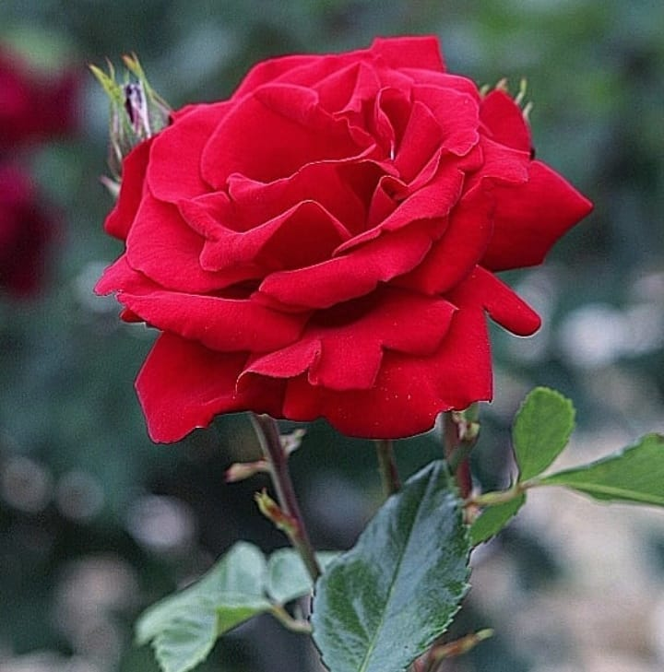
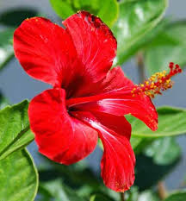
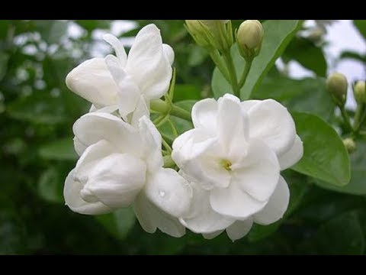
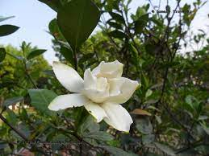
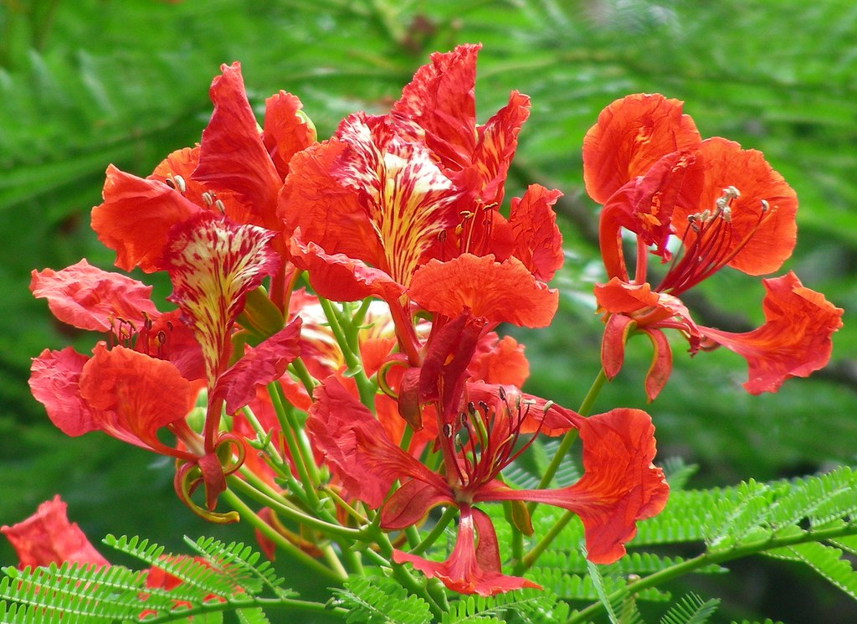
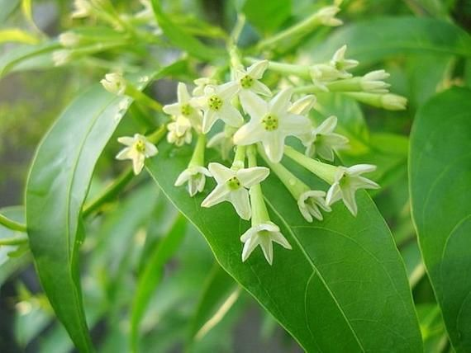
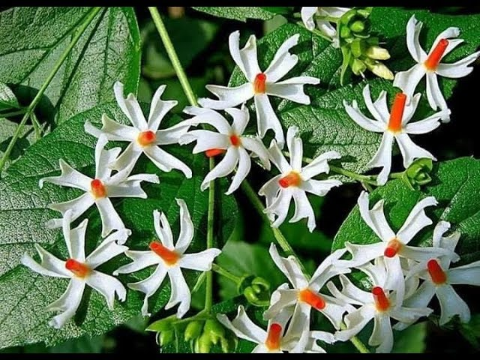
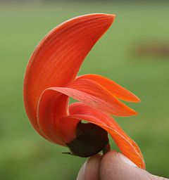
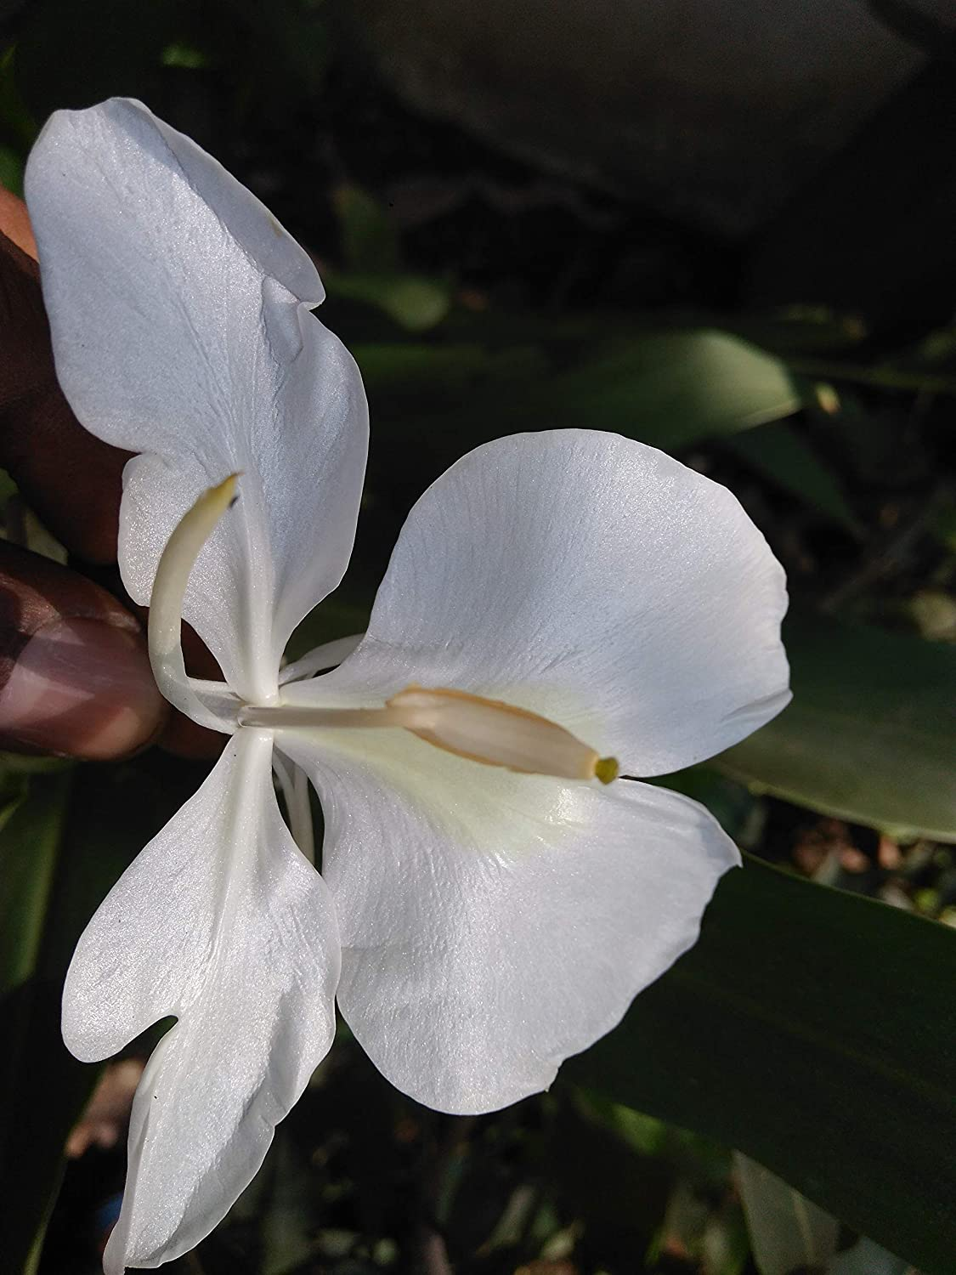
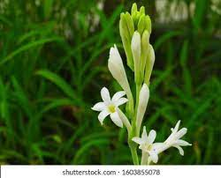
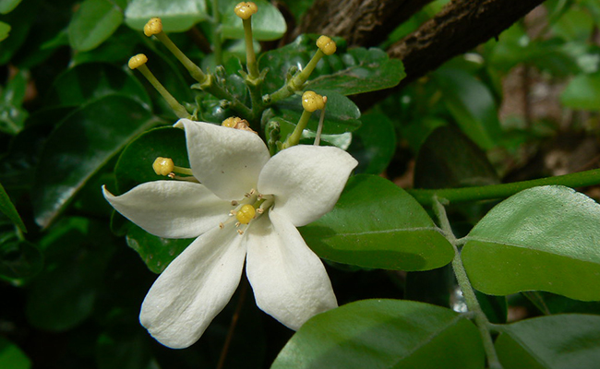
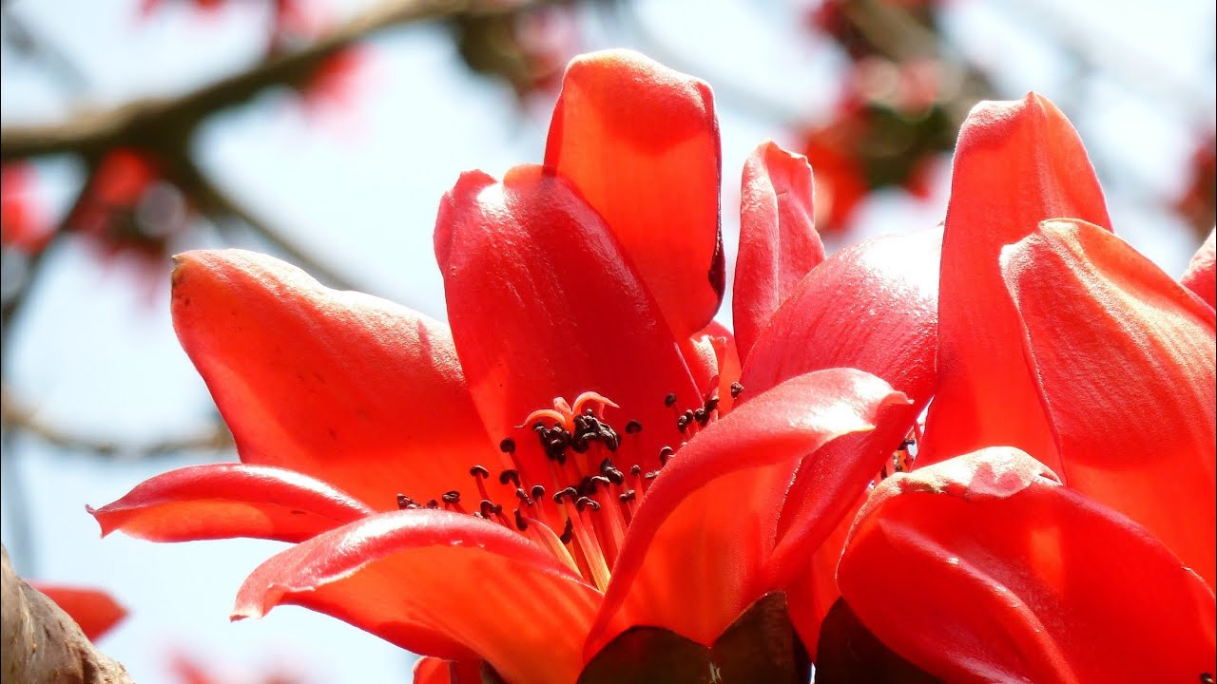
এসো আমরা কিছু ছবি দেখি-
বিভিন্ন রকমের ফুলের ছবি।
এগুলো কিসের ছবি ?

Slide 5
আমাদের আজকের পাঠ
নানা রঙের ফুলফল
পাঠ্যাংশ – (আমাদের দেশ ..........কাশফুলও সাদা)।

Slide 6
শিখনফল
শোনা
১.২.১ পাঠের অন্তর্গত ছোট ছোট বাক্য শুনে বুঝতে পারবে ।
বলা
২.৬.১ পরিচিত ফুল সম্পর্কে বর্ণনা করতে পারবে ।
পড়া
১.৪.১ যুক্তব্যঞ্জন পড়তে পারবে।
লেখা
২.৪.১ পরিচিত ফুল সম্পর্কে লিখতে পারবে।

Slide 7
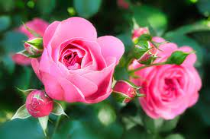
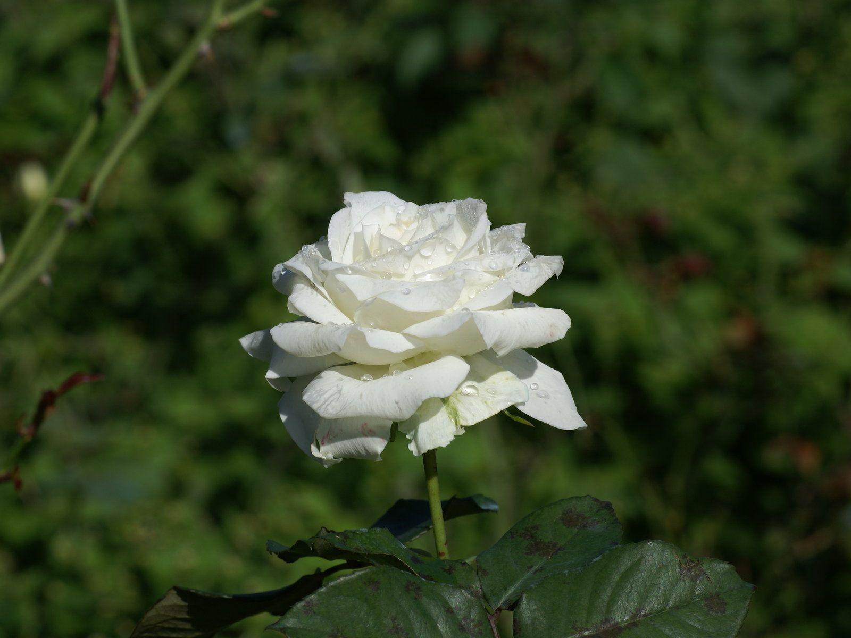
নিচের ছবির ফুলগুলোর নাম কী ?
গোলাপ
গোলাপ কী কী রঙের হয়?
গোলাপ ফোটে সারা বছর। লাল, সাদা, গোলাপি বিভিন্ন রঙের। গোলাপের সুগন্ধ আছে।

Slide 8
নিচের ছবির ফুলগুলো নাম কী ?
কৃষ্ণচূড়া
পলাশ
শিমুল
লাল রং নিয়ে ফোটে কৃষ্ণচূড়া , শিমুল , পলাশ। এগুলো দেখতে খুবই সুন্দর কিন্তু সুবাস নেই।
এগুলোর রঙ কী?

Slide 9
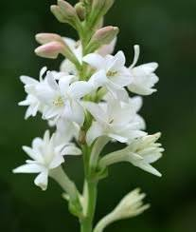
নিচের ছবির ফুলগুলোর নাম কী ?
রজনীগন্ধা
বেলী
কামিনী
বেলী, রজনীগন্ধা , কামিনী ,ফুলের রঙ সাদা।

Slide 10
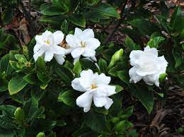
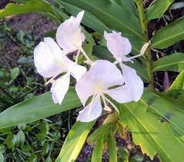
নিচের ছবির ফুলগুলোর নাম কী ?
গন্ধরাজ
হাসনাহেনা
শিউলি
গন্ধরাজ, হাসনাহেনা , দোলনচাঁপা , ও শিউলিও ফোটে অনেক। এগুলোর মিষ্টি গন্ধ মন ভরিয়ে দেয়। এসব ফুলের রং সাদা।
দোলনচাঁপা

Slide 11
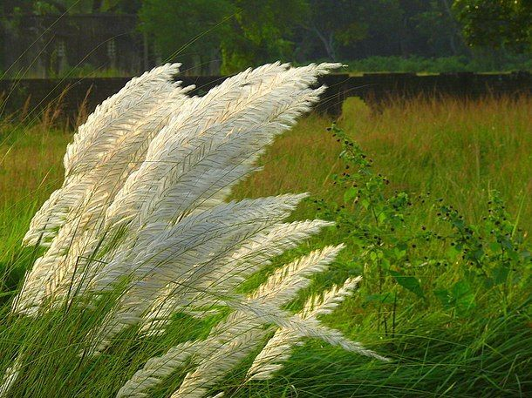
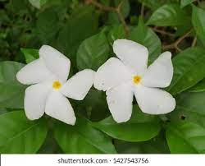
নিচের ছবির ফুলগুলো নাম কী ?
কাশফুল
টগর
টগর ও কাশফুলের রঙ কী ?
টগর ও কাশফুলও সাদা।

Slide 12
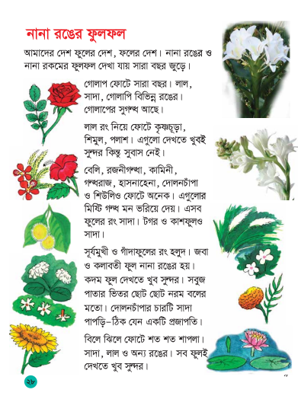
সবাই বইয়ের ২৮ পৃষ্ঠা খোলো

Slide 13
শিক্ষকের আদর্শ পাঠ -
প্রিয় শিক্ষার্থীরা আমি তোমাদের পাঠ্যাংটুকু পড়ে শুনাচ্ছি ,তোমরা মনোযোগ সহকারে শুন এবং প্রতিটি লাইনের নিচে আঙুল দিয়ে মিলিয়ে নাও।

Slide 14
একক কাজ
নিচের ফুলের ছবিগুলো দেখো এবং একটি করে বাক্য বলো -
গোলাপের সুগন্ধ আছে।
কৃষ্ণচূড়া ফুলের রং লাল।

Slide 15
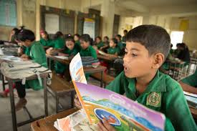
শিক্ষকের সাথে শিক্ষার্থীর সরব পাঠ
আমার সাথে সাথে তোমরা পাঠ্যাংটুকু সরবে পাঠ করো

Slide 16
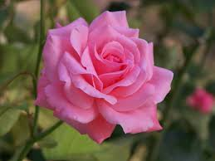
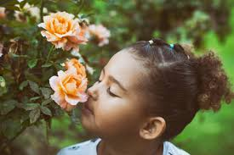
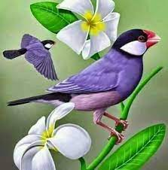
চল আমরা কিছু নতুন শব্দ জেনে নিই -
সুন্দর -
দেখতে ভালো
সুগন্ধ -
সুবাস
চমৎকার -
ভালো

Slide 17
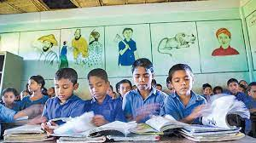
শিক্ষার্থীর নীরব পাঠ -

Slide 18
এসো আমরা পাঠের যুক্তবর্ণযুক্ত শব্দগুলো খুঁজে বের করি ও সঠিক উচ্চারণে পড়ি -
সুগন্ধ
সুন্দর
কৃষ্ণচূড়া

Slide 19
জোড়ায় কাজ
যুক্তবর্ণ ভেঙ্গে লেখ ও একটি করে শব্দ লেখ-
ষ্ণ
ষ
ণ
কৃষ্ণচূড়া
ন্ধ
ন
ধ
সুন্দর

Slide 20
এসো আমরা মুখে মুখে প্রশ্নের উত্তর বলি-
১। গোলাপ কখন ফোটে ?
গোলাপ ফোটে সারা বছর।
২। টগর ও কাশফুলের রঙ কী ?
টগর ও কাশফুলের রঙ সাদা।
৩। হাসনাহেনা ও দোলনচাঁপা ফুলের রঙ কী ?
হাসনাহেনা ও দোলনচাঁপা ফুলের রঙ সাদা।

Slide 21
দলীয় কাজ
নিচে কোনটি কী রঙের ফুল তা দলীয়ভাবে লেখ -
গোলাপ দল -
কৃষ্ণচূড়া , শিমুল, পলাশ
বেলী , রজনীগন্ধা , কামিনী
জবা দল -
শাপলা দল -
টগর , কাশফুল, গোলাপ

Slide 22
মূল্যায়ন
নিচের প্রশ্নগুলোর উত্তর বল-
১। কী কী ফুল লাল রঙের হয় ?
কৃষ্ণচূড়া , শিমুল , পলাশ ফুল লাল রঙের হয় ।
২। সুগন্ধি ফুল কী কী ?
গোলাপ , রজনীগন্ধা , হাসনাহেনা সুগন্ধি ফুল ।
৩। কোন কোন ফুলে গন্ধ নেই ?
টগর , পলাশ , কৃষ্ণচূড়া ফুলে গন্ধ নেই ।

Slide 23
বাড়ীরকাজ
তোমার প্রিয় ফুল সম্পর্কে ৩টি বাক্য লিখে আনবে ।

Slide 24
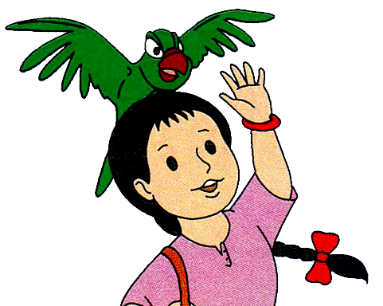
সবাই ভালো থেকো । ধন্যবাদ সবাইকে

